Slide 1
Personal Home Page /
Hypertext Processor
(PHP)
1. Introduction

Slide 2
Objectifs
Pré-requis :
HTML
Les principes de bases de la programmation impérative
Objectifs :
Découverte de la programmation dynamique de type client/serveur
Découverte du langage PHP

Slide 3
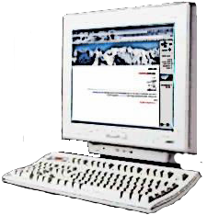
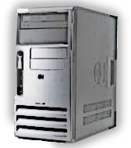
Génération dynamique de pages HTML
URL (avec paramètres)
Le client
Le serveur
fichier HTML
Génération de la page
PHP est un langage de script « côté serveur » Comme ASP, JSP, CGI…
La page PHP contient des instructions et peut contenir du code HTML

Slide 4
PHP : exemple (1/2)
<html>
<head>
<title>Test de page PHP</title>
</head>
<body>
<h2>Page de test</h2>
<?php
// Ceci est du code PHP
Commentaires
$date = date("d/m/Y");
$heure = date("H:i:s");
/* Affichage */
# Variable PHP +
fonction
echo "Nous sommes le <strong>$date</strong> et il est
<strong>$heure</strong>";
?>
<hr />
</body>
</html>

Slide 5
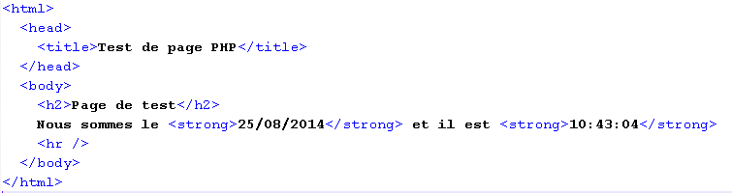

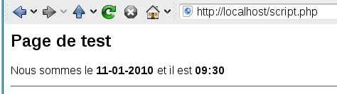

PHP : exemple (1/2)
<html>
<head>
<title
</head>
<body>
<h2>Pa
<?php
// C
$dat
$heure = date("H:i:s");
/* Affichage */
echo "Nous sommes le <strong>$date</strong>
>Test de page PHP</title>
ge de test</h2> _{Commentaires}
eci est du code PHP
e = date("d/m/Y"); # Variable PHP + fonction
et il est
25/08/2014 10:43:04
<strong>$heure</strong>";
?>
<hr />
</body>
</html>

Slide 6
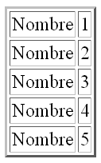

PHP : exemple (2/2)
<html>
<body>
<table border="2">
<?php
// Ceci est du code PHP
for( $i = 1; $i <= 5; $i++ ) {
echo echo echo echo
"<tr>";
" <td>Nombre</td>";
" <td>" . $i . "</td>";
"</tr>";
}
?>
</table>
</body>
</html>

Slide 7
Comment interpréter du PHP
Le client ne sait pas lire une page PHP !
C'est le serveur qui crée la page HTML et l'envoie au client.
OŶ a doŶĐ ďesoiŶ d’uŶ serveur… (qui peut être la même machine que le client)
Sur Linux (LAMP pour Linux-Apache-MySQL-PHP) :
Un serveur Apache est installé dans la distribution par défaut
Ex : /var/www/fr/accueil.html
Ex : /home/xtannier/public_html/fr/accueil.html
À condition
d’autoriser aveĐ
sudo a2enmod userdir
sudo service apache2 restart

Slide 8
Comment interpréter du PHP
Sur Windows (WAMP pour Windows-Apache-MySQL-PHP) :
Quantité d'pplications pour WAMP
http://fr.wikipedia.org/wiki/Comparaison_de_WAMP
Le plus utilisé : probablement EasyPHP

Slide 9
Instructions conditionnelles
if (conditionA) {
// instructions A
} elsif
(conditionB1
&& conditionB2) {
// instructions B
} elsif
(conditionC1
|| conditionC2) {
// instructions C
} else {
// instructions D
}

Slide 10
Boucles
for ($i=0 ; $i < $n ; $i++) {
// instructions
}
while (condition) {
// instructions
}
do {
// instructions
} while (condition)

Slide 11
Tableaux
$tab
= array("A", "B", "C");
$tab[0] | = | "A";
$tab[1] | = | "B";
$tab[2] | = | "C";
echo
$tab[1];
// affiche "B"
for ($i = 0 ; $i < count($tab) ; $i++) {
echo "La valeur $i est $tab[$i] <br />";
}
Parcours
echo "<ul>";
foreach ($tab as $valeur) { echo "<li>$valeur</li>";
}
echo "</ul>";

Slide 12
Tableaux associatifs
$notes = array("Marie" => 14, "Paul" => 12, "Pierre" => 7);
$notes["Marie"] = 14; $notes["Paul"] = 12;
$notes["Pierre"] = 7;
echo "<table>";
foreach ($notes as $clef => $valeur) {
echo "<tr><td>$clef</td><td>$valeur</td></tr>\n";
}
echo "</table>";
Parcours
echo "<table>";
reset($notes);
while (next($notes)) {
// il y a aussi prev
$etud = key($notes); $note = current($notes); echo "<tr><td>$etud</td><td>$note</td></tr>\n";
}
echo "</table>";

Slide 13
Fonctions
function bonjour($nom) {
echo "Bonjour $nom !<br />";
}
bonjour("Marie");
function somme($x, $y) {
return $x + $y;
}
$z = somme(3, 10);
function
...
return
}
coordonnees($ville) {
array($x, $y);
list($a,
$b) = coordonnees("Tokyo");

Slide 14
Quelques fonctions prédéfinies
empty($v) | teste si $v est définie est a une valeur non nulle
isset($v) | teste si $v est définie
abs($v) | valeur absolue
ceil($v) | entier immédiatement supérieur
floor($v) | entier immédiatement inférieur
round($f) | arrondi
max($v1, $v2, ..., $vn) | plus grande valeur
min($v1, $v2, ..., $vn) | plus petite valeur
rand() | valeur aléatoire
date($format) | renvoie la date courante formatée. Exemples : - "d/m/Y" - "H:i:s"

Slide 15
Quelques fonctions prédéfinies (chaînes, 1/2)
explode($sep, $chaine) | divise $chaine selon le séparateur $sep et renvoie les valeurs dans un tableau
implode($sep, $tableau) | regroupe les valeurs de $tableau avec le séparateur $sep et renvoie la chaîne de caractères
htmlspecialchars($ch) | retourne la chaîne $ch dans laquelle les caractères réservés au HTML ('<', '>', '&'...) ont été remplacés par leur code HTML.
$fruits = "abricot|kiwi|pomme|fraise|banane";
$liste_fruits = explode('|', $fruits);
$fruits2 = implode(' ', $liste_fruits); echo $fruits2
// => "abricot kiwi pomme fraise banane"

Slide 16
Quelques fonctions prédéfinies (chaînes, 2/2)
strlen($chaine) | renvoie la taille de la chaîne de caractères
strstr($ch1, $ch2) | renvoie le contenu de $ch1 à partir de la première occurrence de $ch2 (sinon, renvoie faux)
substr($ch, $i, $l) | renvoie la sous-chaîne de $ch de longueur $l à partir de l'index $i
$fruits = "abricot|kiwi|pomme|fraise|banane";
$tmp = strstr($fruits, '|'); echo $tmp;
// => "|kiwi|pomme|fraise|banane"
$tmp2 = substr($fruits, 8, 4); echo $tmp2;
// => "kiwi"

Slide 17
Quelques fonctions prédéfinies (tableaux)
is_array($tab) | teste si $tab est un tableau
count($tab) | nombre d'éléments du tableau
sort($tab) | tri du tableau sur les valeurs, ordre ascendant
rsort($tab) | tri du tableau sur les valeurs, ordre descendant
ksort($tab) | tri du tableau sur les clés, ordre ascendant
krsort($tab) | tri du tableau sur les clés, ordre descendant
max($tab) | plus grande valeur
min($tab) | plus petite valeur

Slide 18
Les variables prédéfinies
$_SERVER
: Informations sur le serveur et l'execution en cours
(heure, referer, hôte, adresse IP, nom du script, etc.)
$_GET : variables GET
$_POST : variables POST
•
•
•
•
•
•
$_COOKIES
$_REQUEST
: cookies
: agrégation de $_GET, $_POST et $_COOKIES
$_FILES
: variables des fichiers téléchargés
$_SESSION : variables de session
$_ENV : variables d’environnement
Plus de détails : http://www.php.net/manual/fr/reserved.variables.php

Slide 19
Références
http://www.php.net/

